Slide 1
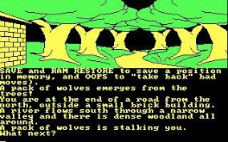
Visual Novel
Historia gatunku i z czym to się je
Mikołaj Brukiewicz, 225954
Bartosz Rodziewicz, ******

Slide 4
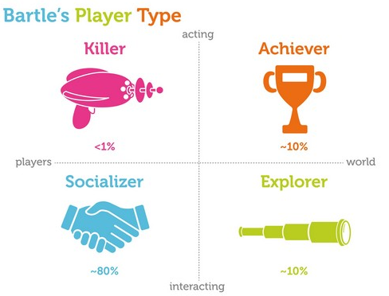

Slide 5
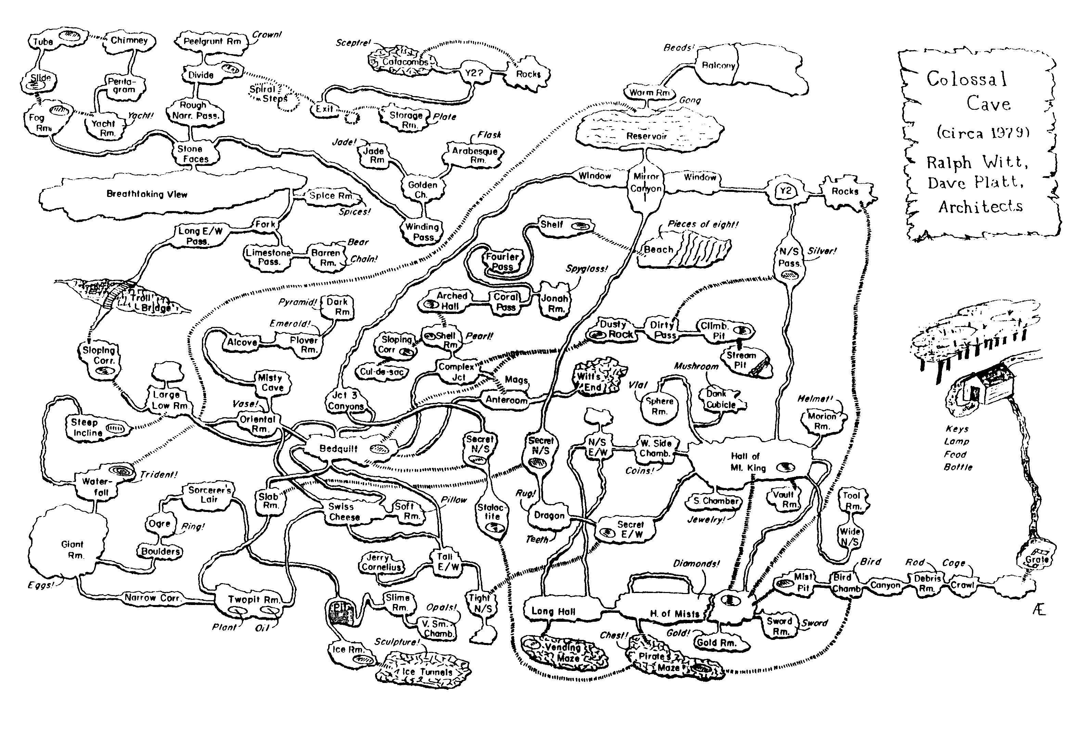
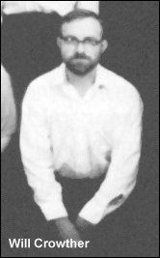
Początki - lata 1976-1983
Stany Zjednoczone
Collossal Cave Adventure
William Crowther

Slide 6
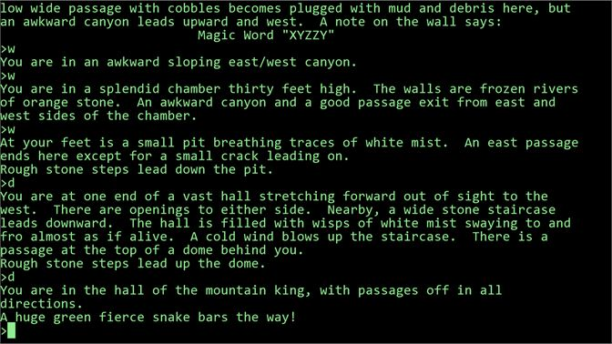
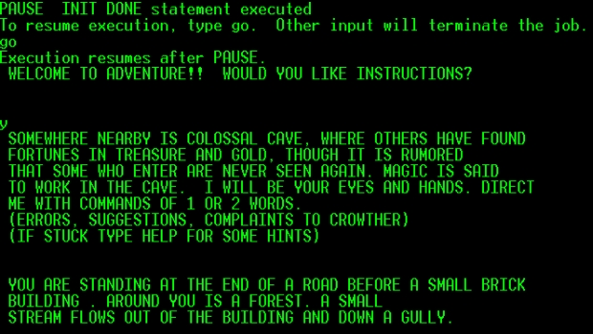
Początki - lata 1976-1983
Stany Zjednoczone
Collossal Cave Adventure
William Crowther

Slide 7

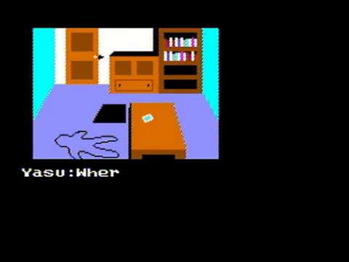

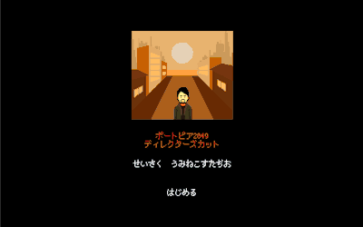
Początki - lata 1976-1983
Japonia
Portopia Renzoku Satsujin Jiken
Ang. The Portopia Serial Murder Case
Yuuji Horii

Slide 8
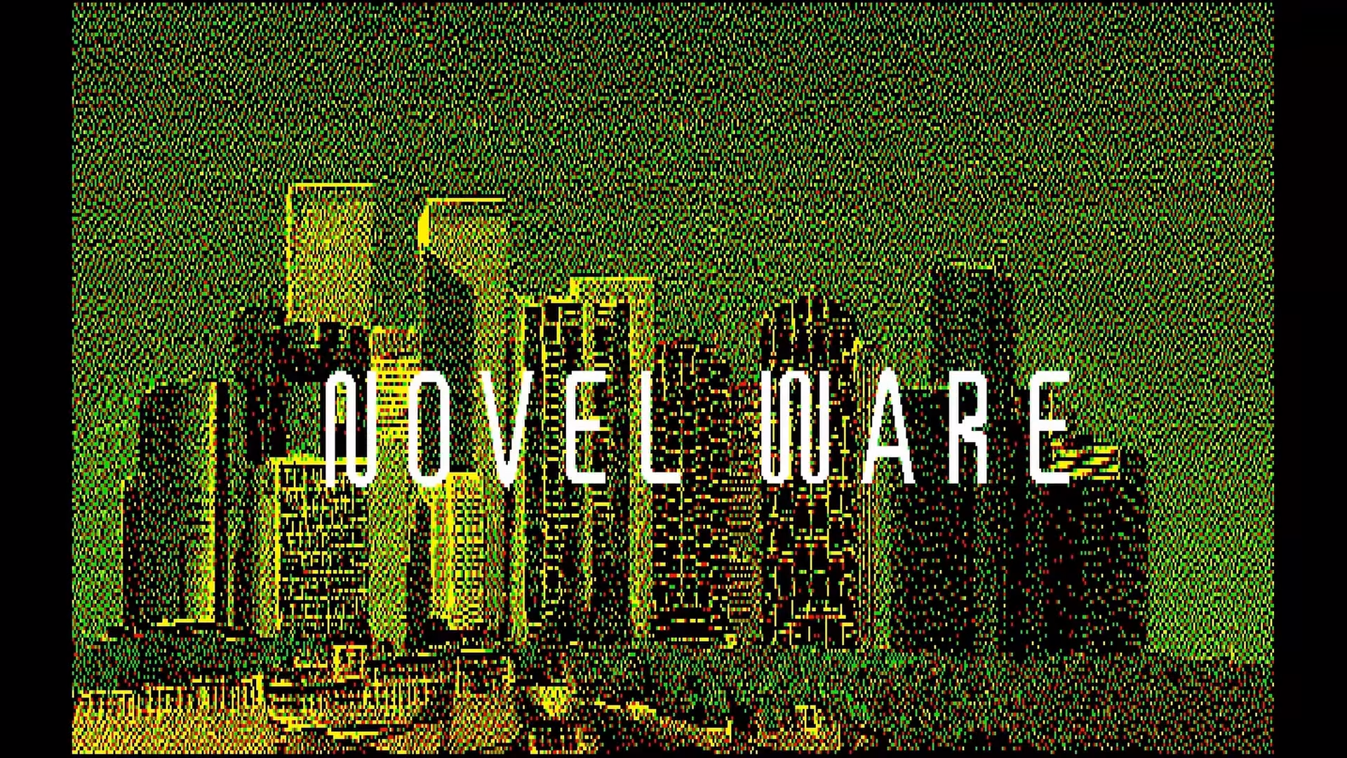

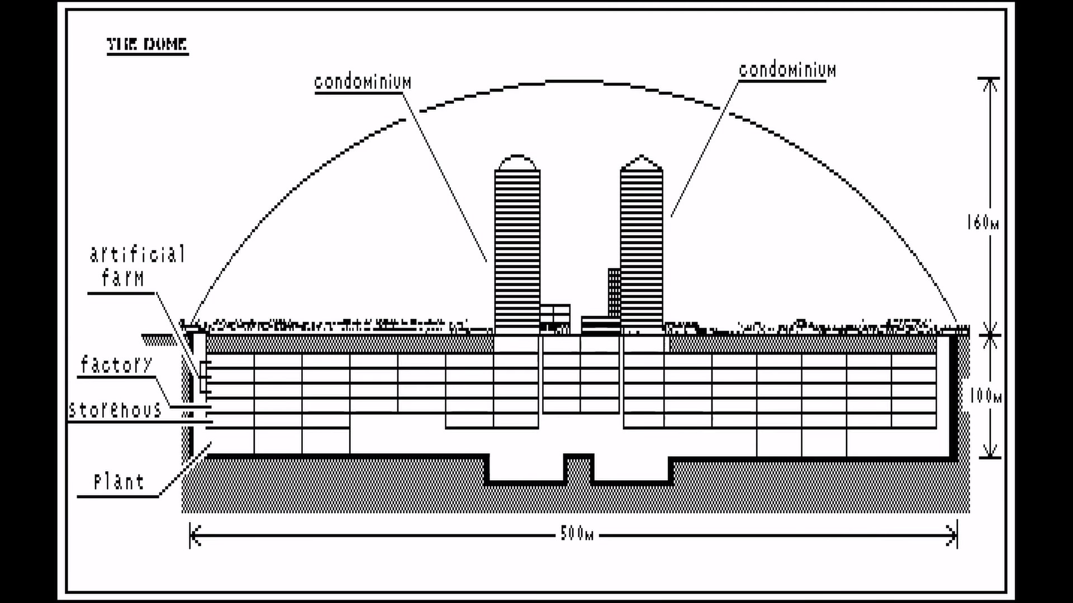
Novel Ware
The Dome

Slide 9



Pierwsza Sound Novelka
Otogirisou
Ang. St John's Wort

Slide 10
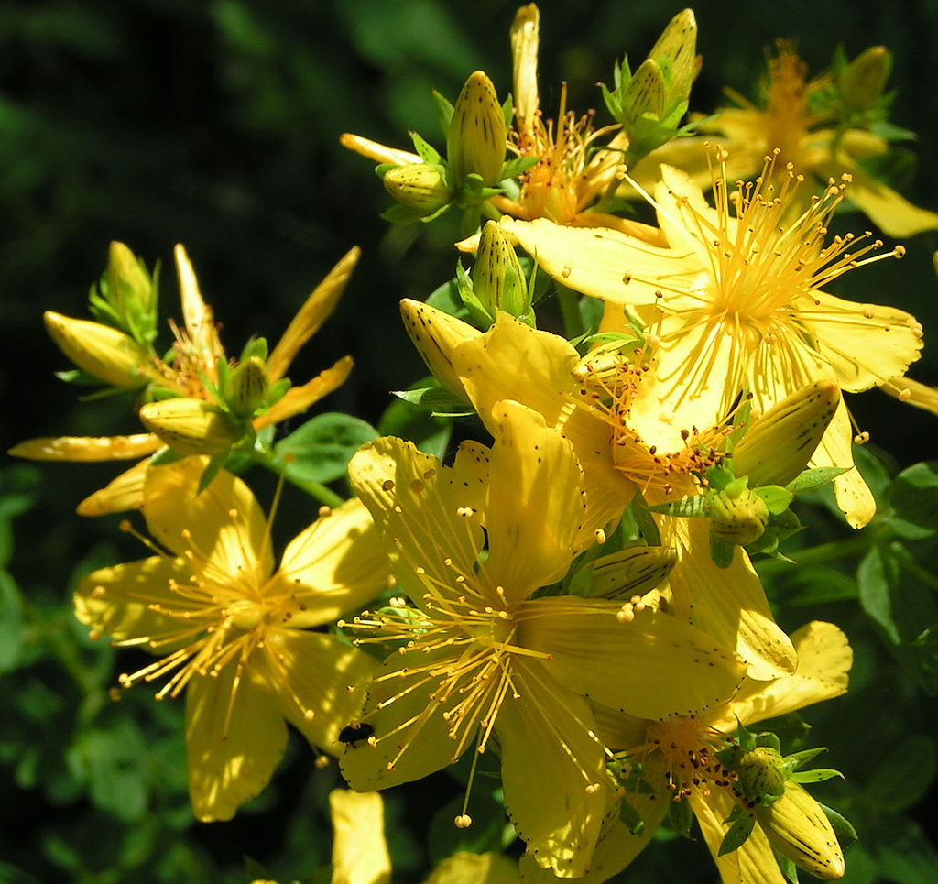
Dziurawiec Zwyczajny

Slide 11
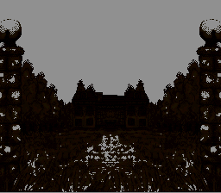

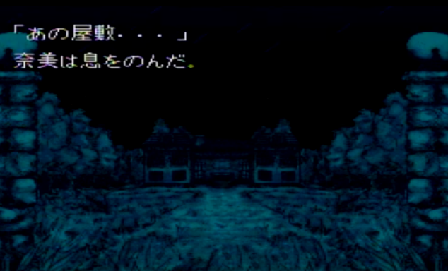
Pierwsza Sound Novelka
Otogirisou
Ang. St John's Wort

Slide 12


Slide 13


Slide 14

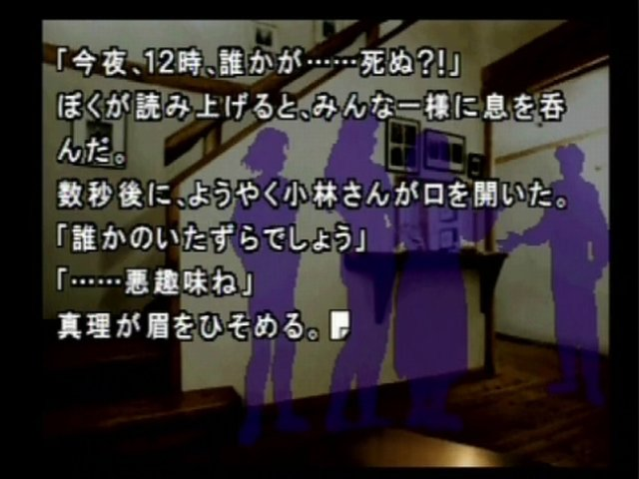
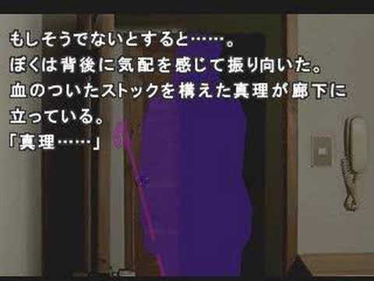
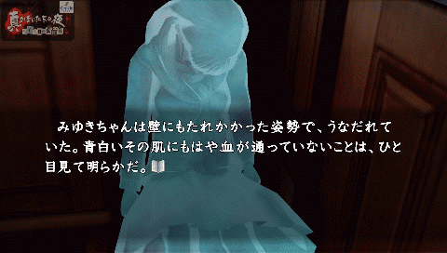
Kamaitachi no Yoru

Slide 15

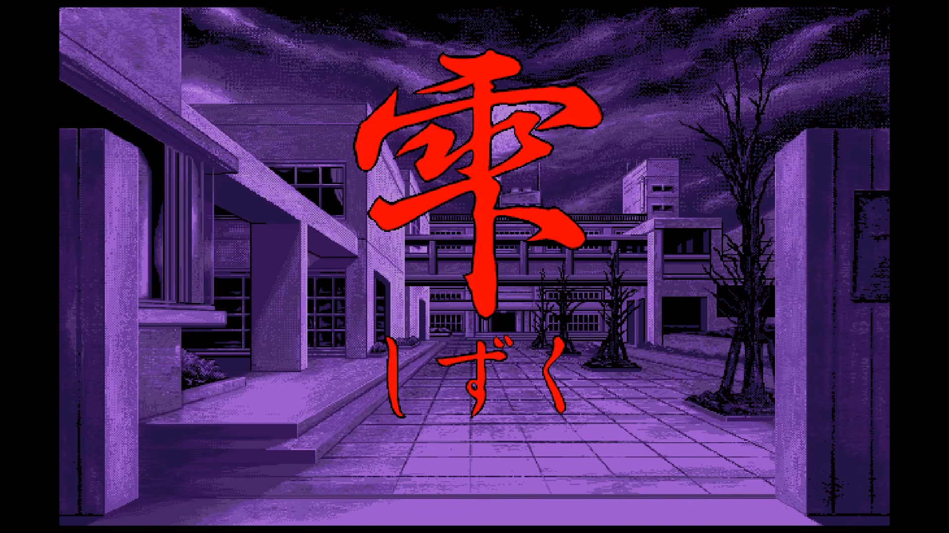
Shizuku
Ang. Drop
Oficjalnie określana terminem Visual Novel
Duży focus na prezentacji historii poprzez narrację wizualną
Skupienie na elementach romansu
Zawierała content 18+

Slide 16
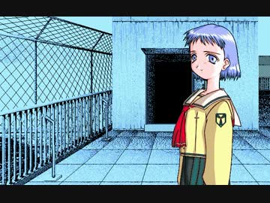
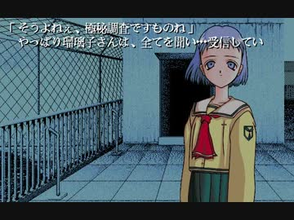
Focus na oprawie wizualnej oraz animacjach postaci

